Slide 1
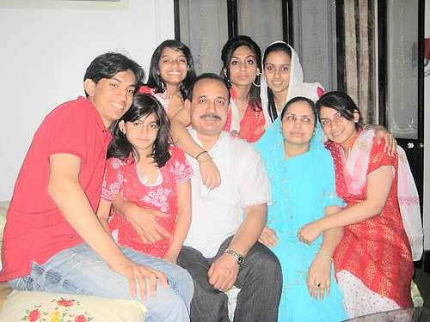
স্বাগতম

Slide 2
শিক্ষক পরিচিতি
দীপ্তি সরকার
সহকারী শিক্ষিকা (কম্পিউটার)
আবদুলাবাদ উচ্চ বিদ্যালয়
ভাংগা, ফরিদপুর ।
আইডি- ১৮
মোবা – ০১৭২১৯৯৭৮০৯
dipti sarker13@yahoo.com
Notes:
ম

Slide 3
পাঠ পরিচিতি
শ্রেণিঃ ৯ম
বিষয়ঃ বাংলাদেশ ও বিশ্বপরিচয়
অধ্যায়-৩য়
বিষয়বস্তু-বাংলাদেশের পরিবার কাঠামো
সময়- ৫০ মিনিট

Slide 4
পরিবার

Slide 5
“পরিবার”

Slide 6
শিখনফল
১। পরিবার কী তা বলতে পারবে ।
২।পরিবার কত প্রকার ও কি কি তা বলতে পারবে ।
৩। একক পরিবার ও যৌথ পরিবারের সুবিধা/ অসুবিধা ব্যাখ্যা করতে পারবে ।

Slide 7
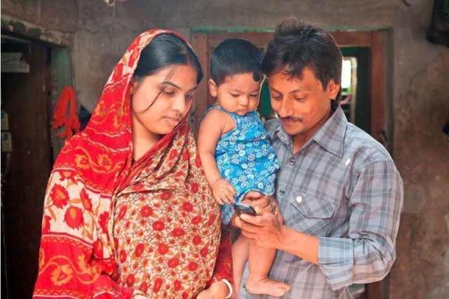
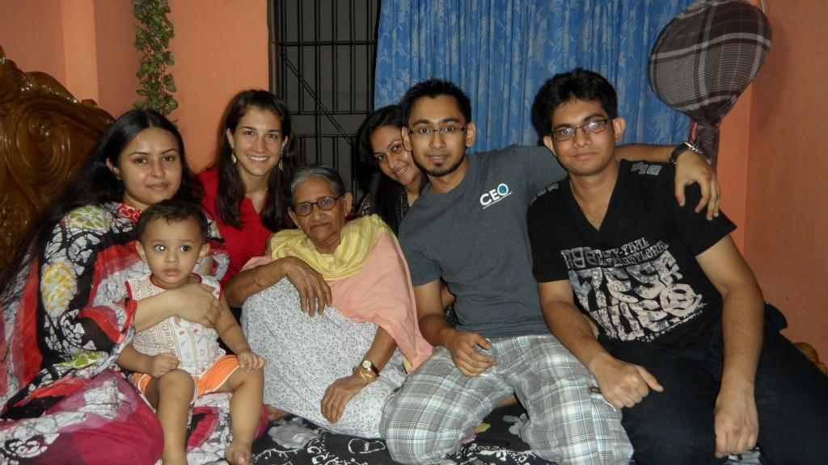
একক পরিবার
বর্ধিত পরিবার
যৌথ পরিবার

Slide 8
একক কাজ
পরিবার কাকে বলে ?

Slide 9
মিলিয়ে নিই
মা - বাবা , ভাই-বোন ,চাচা,চাচী,দাদা,দাদীসহ সকলে একত্রে মিলে মিশে বাস করাকে পরিবার বলে ।

Slide 10
পরিবারের প্রকারভেদ
পরিবার আকারের ভিওিতে ৩ প্রকার যথাঃ-
১। অনু পরিবার – অনুপরিবার সাধারনত ২ পুরুষে আবদ্ধ থাকে ।
২। বর্ধিত পরিবার - বর্ধিত পরিবার সাধারনত ৩ পুরুষে আবদ্ধ থাকে ।
৩। যৌথ পরিবার - যৌথ পরিবার কয়েকটি একক পরিবারের সমস্টি ।

Slide 11
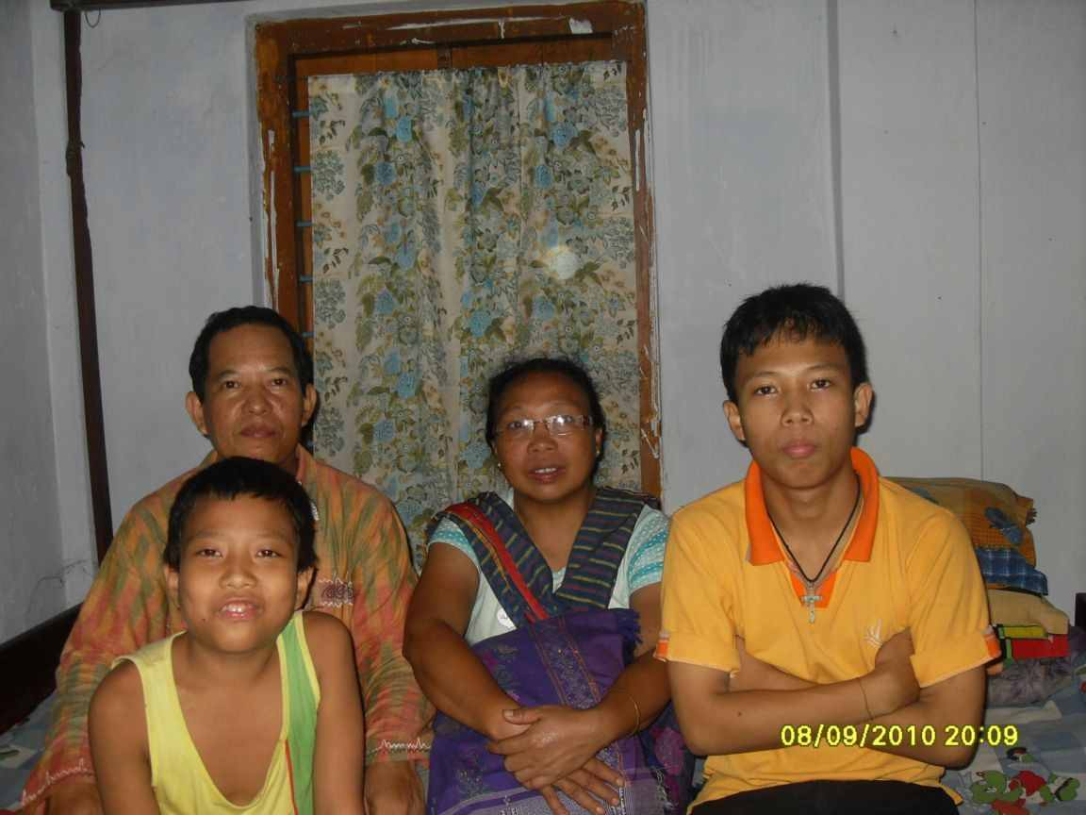
অনু পরিবার

Slide 12
বর্ধিত পরিবার

Slide 13
যৌথ পরিবার

Slide 14
স্বামী-স্ত্রীর সংখ্যার ভিওিতে পরিবার ৩ প্রকার-
১। একপত্নী পরিবার
২। বহুপত্নী পরিবার
৩। বহুপতী পরিবার

Slide 15
একপত্নী পরিবার

Slide 16
বহুপত্নী পরিবার

Slide 17
বহুপতী পরিবার

Slide 18
দলীয় কাজ
বিভিন্ন প্রকার পরিবার সম্পর্কে আলোচনা কর ।

Slide 19
মূল্যায়ন
১।আমাদের সমাজে কোন ধরনের পরিবার বিদ্যমান।
২।বহুপত্নিক পরিবার বলতে কী বুঝ ?

Slide 20
বাড়ীর কাজ
একক ও যৌথ পরিবারের সুবিধা ও অসুবিধাগুলো আলোচনা কর ।

Slide 21
ধন্যবাদ

